Slide 1
데이터 입출력

Slide 2
입출력의 개념
컴퓨터 내부, 외부의 장치 혹은 프로그램간의
데이터를 주고(출력) 받는(입력) 행위

Slide 3
Stream
스트림의 양끝에는 입출력 장치와 자바 응용프로그램이 연결
단일 방향으로 이동 (시냇물 생각)
입력 스트림은 입력만, 출력 스트림은 출력만 책임짐
입, 출력을 둘 다 하기 위해서는 2개의 스트림(입력, 출력 스트림) 필요
스트림을 통해 흘러가는 기본 단위는 바이트나 문자
스트림은 FIFO구조

Slide 4
Input(입력), Output(출력) Stream
단방향이므로 입력(Input), 출력(Output) 두 개가 존재
java.io Package내에 정의됨
크게 2종류로 구분 가능
Byte(바이트) 기반 스트림 (문자를 포함한 모든 데이터의 입력과 출력이 가능)
Char(문자) 기반 스트림 (특정 인코딩과 관련된 문자 입력과 출력에 특화)

Slide 5
JAVA의 IO 스트림 종류
바이트 스트림
입출력 데이터를 단순 바이트의 흐름으로 처리
문자 데이터, 바이너리 데이터든 상관없이 처리 가능
문자스트림
문자만 입출력하는 Stream
문자가 아닌 바이너리 데이터는 스트림에서 처리 못함
문자가 아닌 데이터를 문자 스트림으로 출력 시 깨진 기호 출력

Slide 6
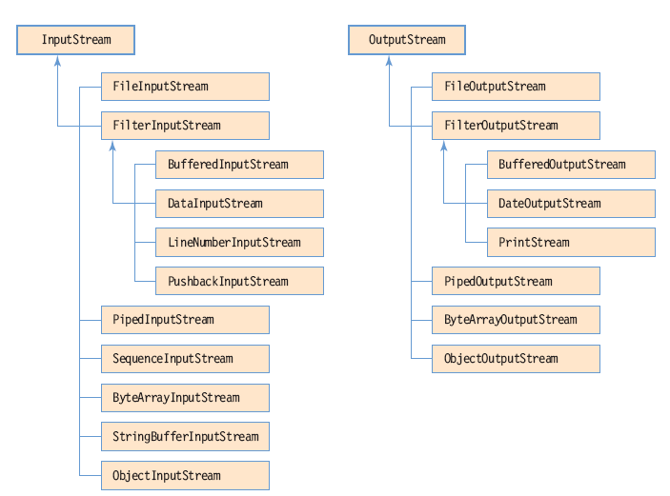
바이트 스트림 클래스 계층구조

Slide 7
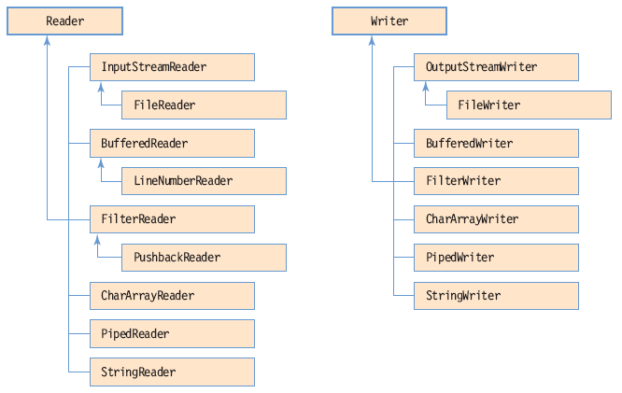
문자 스트림 클래스 계층구조

Slide 8
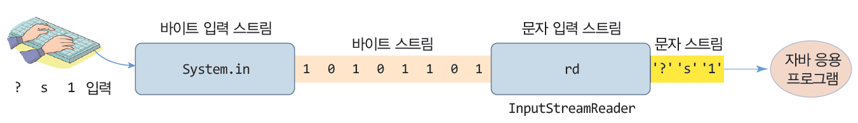
스트림 연결
여러 개의 스트림을 연결하여 사용할 수 있음
예) 키보드에서 문자를 입력받기 위해 System.in과
InputStreamReader를 연결한 코드
InputStreamReader rd = new InputStreamReader(System.in);
while(true) {
int c = rd.read(); // 입력 스트림으로부터 키 입력. c는 입력된 키 문자 값
if(c == -1) // 입력 스트림의 끝을 만나는 경우
break; // 입력 종료
}

Slide 9
문자 스트림으로 텍스트 파일 읽기
텍스트 파일을 읽기 위해 문자 스트림 FileReader 클래스 이용
1. 파일 입력 스트림 생성(파일 열기)
스트림을 생성하고 파일을 열어 스트림과 연결
문자 스트림은 Reader과 Writer
2. 파일 읽기
read()로 문자 하나 씩 파일에서 읽음
3. 스트림 닫기
스트림이 더 이상 필요 없으면 닫아야 함. 닫힌 스트림에서는 읽을 수 없음
close()로 스트림 닫기
FileReader fin = new FileReader("test.txt");
int c;
while((c = fin.read()) != -1) { // 문자를 c에 읽음. 파일 끝까지 반복
System.out.print((char)c); // 문자 c 화면에 출력
}
fin.close();

Slide 10
파일 입출력과 예외 처리
파일 입출력 동안 예외 발생 가능
스트림 생성 동안 : FileNotFoundException 발생 가능
파일의 경로명이 틀리거나, 디스크의 고장 등으로 파일을 열 수 없음
파일 읽기, 쓰기, 닫기를 하는 동안 : IOException 발생 가능
디스크 오동작, 파일이 중간에 깨진 경우, 디스크 공간이 모자라서 파일 입출력 불가
try-catch 블록 반드시 필요
자바 컴파일러의 강제 사항
FileReader fin = new FileReader("test.txt"); // FileNotFoundException 발생가능
int c = fin.read(); // IOException 발생 가능
try {
FileReader fin = new FileReader("test.txt");
..
int c = fin.read();
...
fin.close();
} catch(FileNotFoundException e) {
System.out.println("파일을 열 수 없음");
} catch(IOException e) {
System.out.println("입출력 오류");
}
생략 가능. FileNotFoundException은
IOException을 상속받기 때문에
아래의 catch 블록 하나만 있으면 됨

Slide 11
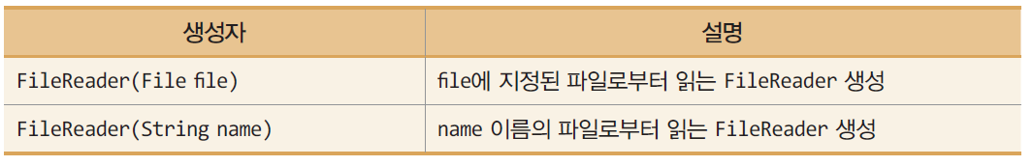
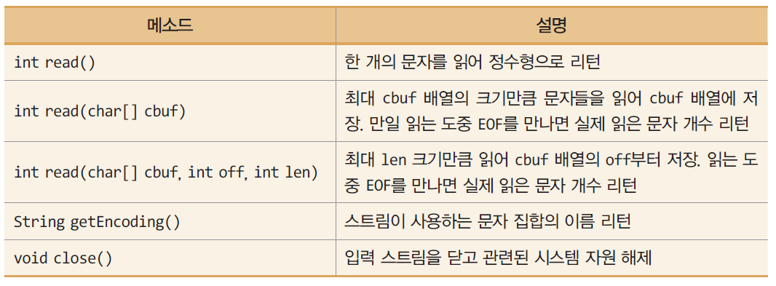
FileReader의 생성자와 주요 메소드

Slide 12
예제 1 : FileReader로 텍스트 파일 읽기
FileReader를 이용하여 c:\windows\system.ini 파일을 읽어 화면에 출력하는 프로그램을 작성하라. system.ini는 텍스트 파일이다..
import java.io.*;
public class FileReaderEx {
public static void main(String[] args) {
FileReader in = null;
try {
in = new FileReader("c:\\windows\\system.ini");
int c;
while ((c = in.read()) != -1) { // 한 문자씩 파일 끝까지 읽는다.
System.out.print((char)c);
}
in.close();
}
catch (IOException e) {
System.out.println("입출력 오류");
}
}
}
; for 16-bit app support
[386Enh]
woafont=dosapp.fon
EGA80WOA.FON=EGA80WOA.FON
EGA40WOA.FON=EGA40WOA.FON
CGA80WOA.FON=CGA80WOA.FON
CGA40WOA.FON=CGA40WOA.FON
[drivers]
wave=mmdrv.dll
timer=timer.drv
[mci]
파일 끝을 만나면 -1 리턴

Slide 13
문자 스트림으로 텍스트 파일 쓰기
텍스트 파일에 쓰기 위해 문자 스트림 FileWriter 클래스 이용
1. 파일 출력 스트림 생성(파일 열기)
스트림을 생성하고 파일을 열어 스트림과 연결
2. 파일 쓰기
write()로 문자 하나 씩 파일에 기록
블록 단위로 쓰기 가능
3. 스트림 닫기
close()로 스트림 닫기
FileWriter fout = new FileWriter("test.txt");
fout.write('A'); // 문자 'A'를 파일에 기록
char [] buf = new char [1024];
fout.write(buf, 0, buf.length); // buf[0]부터 버퍼 크기만큼 쓰기
fout.close(); // 스트림 닫기. 더 이상 스트림에 기록할 수 없다.

Slide 14
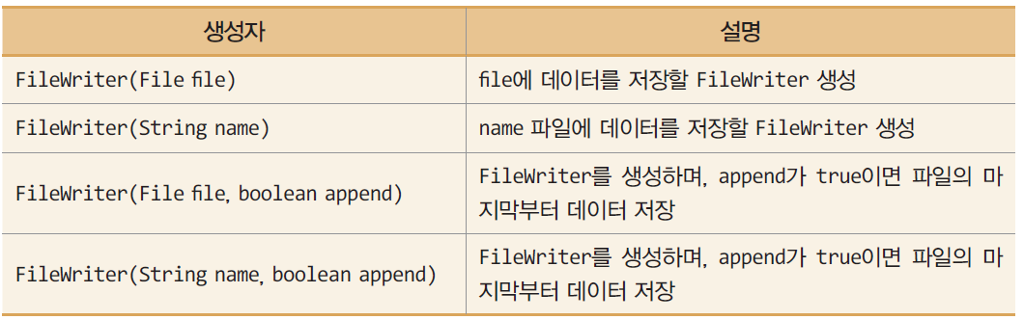
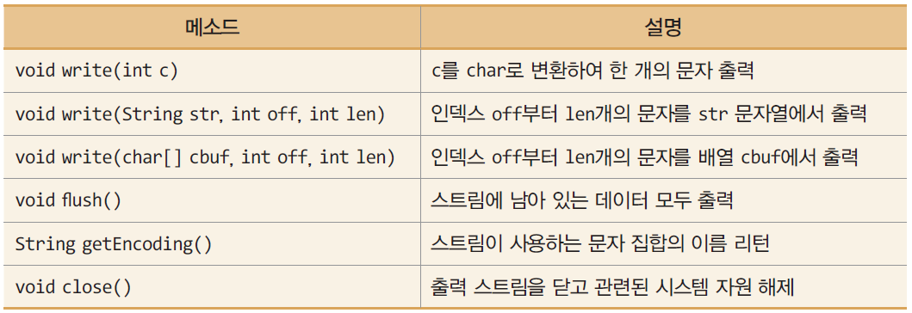
FileWriter의 생성자와 주요 메소드

Slide 15
예제 2 : FileWriter를 이용하여 텍스트 파일 쓰기
사용자로부터 입력받은 텍스트를 test.txt 파일에 저장하는 프로그램을 작성하라.
import java.io.*;
import java.util.*;
public class FileWriterEx {
public static void main(String[] args) {
Scanner scanner = new Scanner(System.in);
FileWriter fout = null;
int c;
try {
fout = new FileWriter(“test.txt”); // 파일과 연결된 출력 문자 스트림 생성
while(true) {
String line = scanner.nextLine();
if(line.length() == 0) // 한 줄에 <Enter>키만 입력한 경우
break;
fout.write(line, 0, line.length());
fout.write("\r\n", 0, 2); // \r\n을 파일에 기록
}
fout.close();
} catch (IOException e) {
System.out.println("입출력 오류");
}
scanner.close();
}
}

Slide 16
바이트 스트림으로 바이너리 파일 쓰기
InputStream/OutputStream
추상 클래스이며, 바이트 입출력 처리를 위한 공통 기능을 가진 슈퍼클래스.
FileInputStream/FileOutputStream
파일 입출력을 위한 클래스, 파일로부터 바이너리 데이터를 읽거나 저장.
DataInputStream/DataOutputStream
이 스트림을 이용하면 Boolean, char, byte, short, int, long, float, double 타입의 값을 바이너리 형태로 저장할 수 있다.

Slide 17
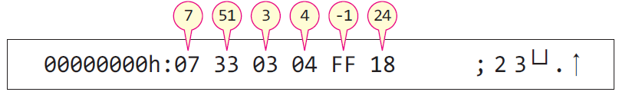
바이트 스트림으로 바이너리 파일 쓰기
바이너리 값을 파일에 저장하기
프로그램 내의 변수, 배열, 버퍼에 든 바이너리 값을 파일에 그대로 기록
FileOutputStream 클래스 이용
Stream은 byte크기를 조절함
1. 파일 출력 스트림 생성(파일 열기)
스트림을 생성하고 파일을 열어 스트림과 연결
2. 파일 쓰기
write()로 문자 하나 씩 파일에 기록
3. 스트림 닫기
close()로 스트림 닫기
FileOutputStream fout = new FileOutputStream("test.out");
byte b[] = {7,51,3,4,-1,24};
for(int i=0; i<b.length; i++) fout.write(b[i]); // 배열 b를 바이너리 그대로 기록
test.out 파일 내부

Slide 18
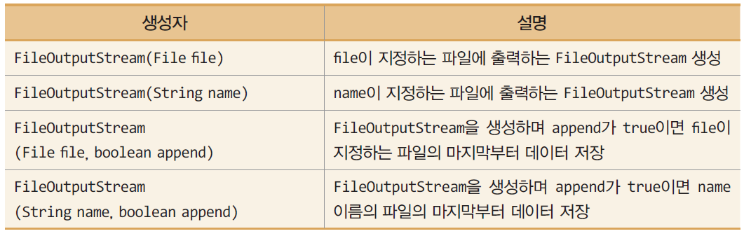
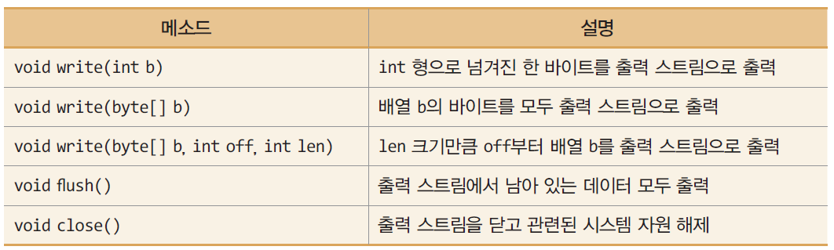
FileOutputStream의 생성자와 주요 메소드

Slide 19
예제 3 : FileOutputStream으로 바이너리 파일 쓰기
FileOutputStream을 이용하여 byte [] 배열 속에 들어 있는 바이너리 값을 test.out 파일에 저장하라. 이 파일은 바이너리 파일이 된다. 이 파일은 예제 4에서 읽어 출력할 것이다.
import java.io.*;
public class FileOutputStreamEx {
public static void main(String[] args) {
byte b[] = {7,51,3,4,-1,24};
try {
FileOutputStream fout = new FileOutputStream("test.out");
for(int i=0; i<b.length; i++)
fout.write(b[i]); // 배열 b의 바이너리를 그대로 기록
fout.close();
} catch(IOException e) {
System.out.println("test.out에 저장할 수 없었습니다. 경로명을 확인해 주세요");
return;
}
System.out.println("test.out을 저장하였습니다.");
}
}
fout.write(b); 한 줄로 코딩 가능
test.out을 저장하였습니다.
test.out 파일 내부

Slide 20
바이트 스트림으로 바이너리 파일 읽기
바이너리 파일에서 읽기 위해 FileInputStream 클래스 이용
1. 파일 입력 스트림 생성(파일 열기)
스트림을 생성하고 파일을 열어 스트림과 연결
2. 파일 읽기
read()로 문자 하나 씩 파일에서 읽기
블록 단위로 읽기 가능
3. 스트림 닫기
close()로 스트림 닫기
FileInputStream fin = new FileInputStream("c:\\test.out");
int n=0, c;
while((c = fin.read()) != -1) {
b[n] = (byte)c; // 읽은 바이트를 배열에 저장
n++;
}
fin.read(b); // 배열 b의 바이트 크기만큼 바이너리 그대로 읽기

Slide 21
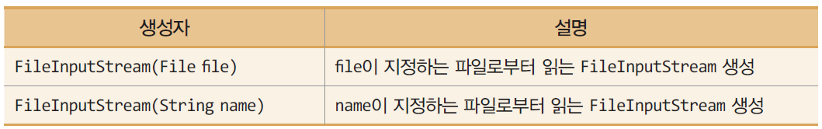
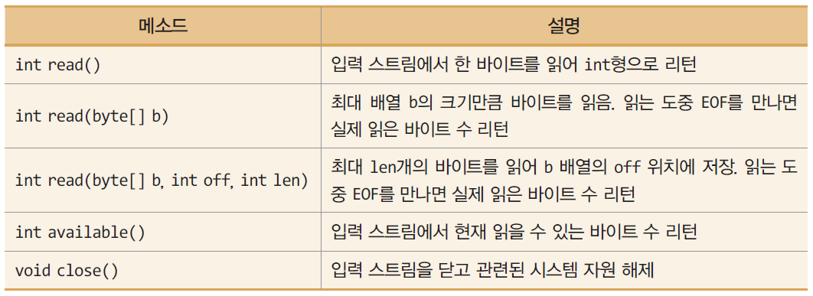
FileInputStream의 생성자와 주요 메소드

Slide 22
예제 4 : FileInputStream으로 바이너리 파일 읽기
FileInputStream을 이용하여 test.out 파일(예제 3에서 저장한 파일)을 읽어 바이너리 값들을 byte [] 배열 속에 저장하고 화면에 출력하라.
import java.io.*;
public class FileInputStreamEx {
public static void main(String[] args) {
byte b[] = new byte [6]; // 비어 있는 byte 배열
try {// "test.out" 파일을 읽어 배열 b에 저장
FileInputStream fin = new FileInputStream("test.out");
int n=0, c;
while((c = fin.read())!= -1) { // -1은 파일 끝(EOF)
b[n] = (byte)c; // 읽은 바이트를 배열에 저장
n++; }
System.out.println("test.out에서 읽은 배열을 출력합니다."); // 배열 b[]의 바이트 값을 모두 화면에 출력
for(int i=0; i<b.length; i++)
System.out.print(b[i] + " ");
System.out.println();
fin.close();
} catch(IOException e) {
System.out.println("test.out에서 읽지 못했습니다. 경로명을 체크해보세요");
}}}
test.out에서 읽은 배열을 출력합니다.
7 51 3 4 -1 24
test.out 파일 내부

Slide 23
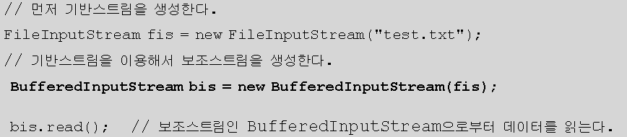
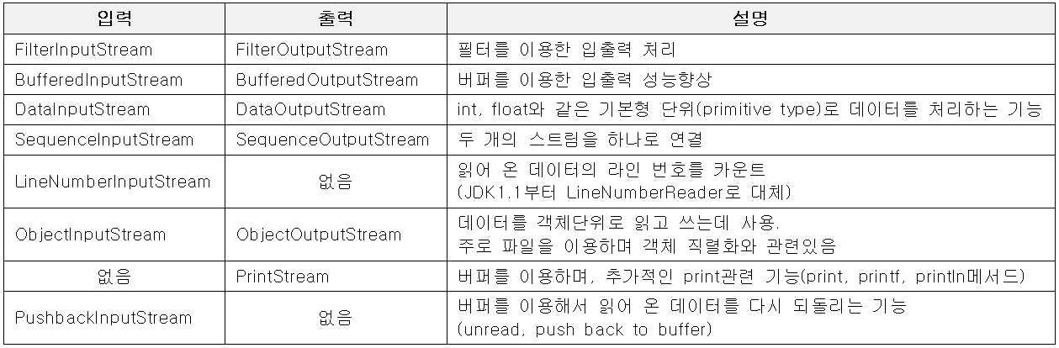
보조 스트림
스트림의 기능을 향상시키거나 새로운 기능을 추가하기 위해 사용
독립적으로 입출력을 수행할 수 없다.
FilterInputStream, FilterOutputStream을 상속받아서 보조 스트림 구현 가능

Slide 24
BufferedStream
가장 자주 쓰이는 보조 스트림.
입, 출력 스트림에 버퍼(임시 메모리 영역)를 제공. 입, 출력 작업의 성능 향상.
버퍼의 역할
(출력 시) 버퍼 사이즈 만큼의 byte를 버퍼에 쌓다가 버퍼가 가득 차면 실제 출력 작업을 진행함
(입력 시) 버퍼 사이즈 만큼 byte를 읽어 메모리를 통해 byte를 읽다가 버퍼의 byte를 다 읽으면 다시 버퍼 사이즈 만큼 byte를 읽어들이는 식으로 입력 작업 진행함
한 번에 읽거나 쓰는 바이트의 크기는 커지지만 입출력 작업 횟수는 줄어듬 (메모리 접근이 입출력 속도보다 빠르므로 큰 속도 향상을 가져옴)

Slide 25
BufferedStream의 종류
바이트 버퍼 스트림
바이트 단위의 바이너리 데이터를 처리하는 버퍼 스트림
BufferedInputStream와 BufferedOutputStream
문자 버퍼 스트림
유니코드의 문자 데이터만 처리하는 버퍼 스트림
BufferedReader와 BufferedWriter

Slide 26
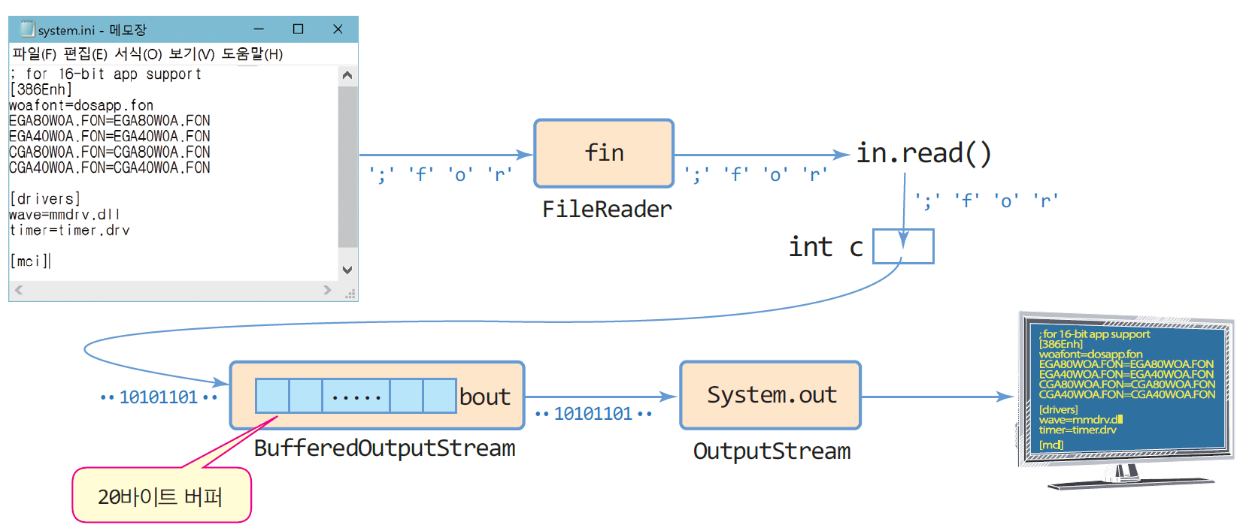
20바이트 버퍼를 가진 BufferedOutputStream
BufferedOutputStream bout = new BufferedOutputStream(System.out, 20);
FileReader fin = new FileReader("c:\\windows\\system.ini");
int c;
while ((c = fin.read()) != -1) {
bout.write((char)c);
}
fin.close();
bout.close();
20바이트 크기의 버퍼 설정.
System.out 표준 스트림에 출력
파일 전체를 읽어 화면에 출력
스트림 닫음

Slide 27
버퍼 스트림으로 생성 및 활용
버퍼 출력 스트림 생성
1. 버퍼 출력 스트림 생성
BufferedOutputStream클래스로 화면에 출력하는 버퍼 출력 스트림 생성
2. 스트림 출력
C:\\windows\\system.ini 파일을 읽어, 버퍼 출력 스트림을 통해 화면에 출력
3. 버퍼에 남아 있는 데이터 출력
버퍼가 다 차지 않은 상태에서 버퍼에 있는 데이터를 강제로 출력
4. 스트림 닫기
BufferedOutputStream bout = new BufferedOutputStream(System.out, 20);
FileReader fin = new FileReader(“c:\\windows\\system.ini”);
Int c;
while((c = fin.read()) != -1){ //파일 끝을 만날 때까지 문자들을 하나씩 읽는다.
bout.write((char)c); //읽은 문자를 버퍼 출력 스트림에 쓴다. 출력 스트림과 연결된 화면에 출력된다.
bout.flush(); //bout 스트림의 버퍼에 있는 데이터를 모두 장치에 출력
bout.close(); // 버퍼 스트림 닫기
fin.close(); // 파일 입력 스트림 닫기

Slide 28
BufferedStream
flush()의 역할 - > 버퍼에 남은 잔여 byte를 기록
출력 스트림에서만 사용
기본 버퍼 사이즈는 8192byte
BufferedStream은 단독으로 쓰일 수 없다

Slide 29
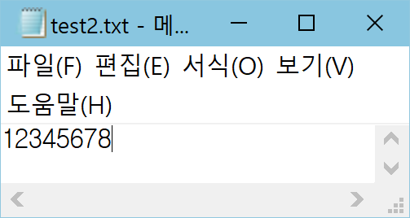
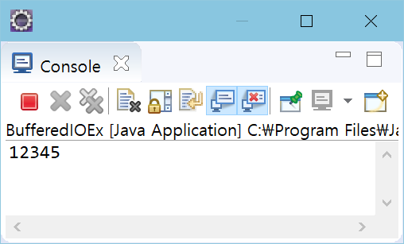
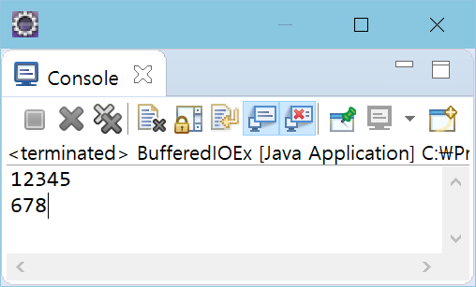
예제 : 버퍼 스트림을 이용한 출력
버퍼 크기를 5로 하고, 표준 출력 스트림(System.out)과 연결한 버퍼 출력 스트림을 생성하라. c:\
Temp\test2.txt 파일을 저장된 영문 텍스트를 읽어 버퍼 출력 스트림을 통해 출력하라.
import java.io.*;
import java.util.Scanner;
public class BufferedIOEx {
public static void main(String[] args) {
FileReader fin = null;
int c;
try {
fin = new FileReader("c:\\Temp\\test2.txt");
BufferedOutputStream out = new
BufferedOutputStream(System.out, 5);
while ((c = fin.read()) != -1) {
out.write(c);
}
// 파일 데이터가 모두 출력된 상태
new Scanner(System.in).nextLine();
out.flush(); // 버퍼에 남아 있던 문자 모두 출력
fin.close();
out.close();
} catch (IOException e) {
e.printStackTrace();
}
}
}
출력 스트림의 버퍼 크기가 5이므로 파
일을 읽어 8개의 문자를 출력하였지만
5개의 문자만 출력되고 3개의 문자는
버퍼에 남아 있어 화면에 보이지 않음
버퍼가 꽉 찰 때 문자가 화면에 출력
<Enter> 키 기다림
프로그램의 라인 15에서 <Enter>키를
입력받으면 out.flush()를 실행하여 버
퍼에 남아 있는 3개의 문자를 강제로 출
력시킴

Slide 30
File 클래스(생성만 한다)
File 클래스
파일의 경로명 및 속성을 다루는 클래스
java.io.File
파일과 디렉터리 경로명의 추상적 표현
파일 이름 변경, 삭제, 디렉터리 생성, 크기 등 파일 관리
File 객체에는 파일 읽기/쓰기 기능 없음
파일 입출력은 파일 입출력 스트림 이용
File 객체 생성
생성자에 파일 경로명을 주어 File 객체 생성
디렉터리와 파일명을 나누어 생성자 호출
File f = new File("c:\\tmp\\test.txt");
File f = new File("c:\\tmp", "test.txt");

Slide 31
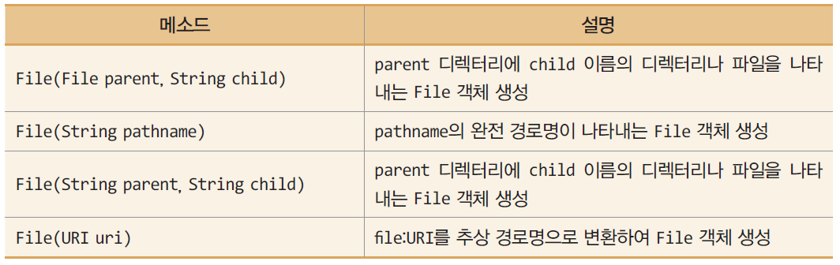
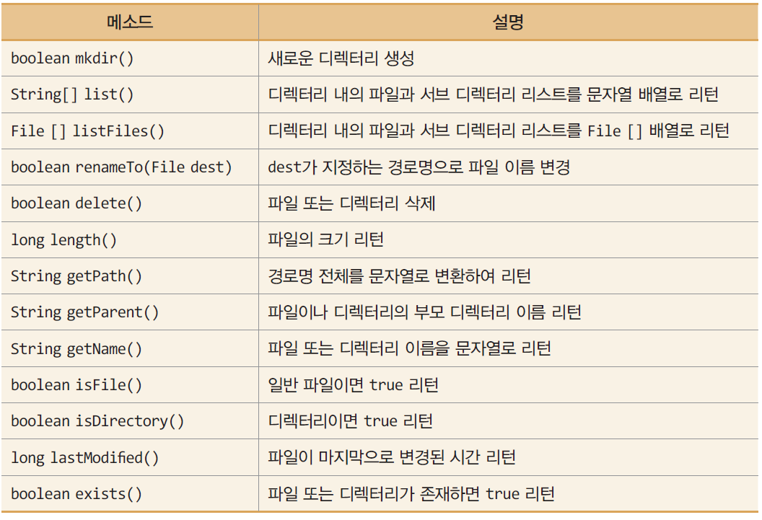
File 클래스 생성자와 주요 메소드

Slide 32
File 클래스 활용
파일 크기
long size = f.length();
파일 경로명
File f = new File("c:\\windows\\system.ini");
String filename = f.getName(); // "system.ini"
String path = f.getPath(); // "c:\\windows\\system.ini"
String parent = f.getParent(); // "c:\\windows"
파일 타입
if(f.isFile())
System.out.println(f.getPath() + "는 파일입니다."); // 파일
else if(f.isDirectory())
System.out.println(f.getPath() + "는 디렉터리입니다."); // 디렉터리
c:\windows\system.ini은 파일입니다.
디렉터리 파일
리스트 얻기
File f = new File("c:\\tmp");
File[] subfiles = f.listFiles(); // c:\tmp의 파일 및 서브 디렉터리 리스트 얻기
for(int i=0; i<filenames.length; i++) {
System.out.print(subfiles[i].getName()); // 서브 파일명 출력
System.out.println("\t파일 크기: " + subfiles[i].length()); //서브파일크기출력
}

Slide 33
예제 5 : 텍스트 파일 복사
문자 스트림 FileReader와 FileWriter를 이용하여 c:\windows\system.ini를 system.txt 파일로 복사하는 프로그램을 작성하라.
import java.io.*;
public class TextCopy {
public static void main(String[] args){
File src = new File("c:\\windows\\system.ini"); // 원본 파일 경로명
File dest = new File(“system.txt"); // 복사 파일 경로명
int c;
try {
FileReader fr = new FileReader(src); // 파일 입력 문자 스트림 생성
FileWriter fw = new FileWriter(dest); // 파일 출력 문자 스트림 생성
while((c = fr.read()) != -1) { // 문자 하나 읽고
fw.write((char)c); // 문자 하나 쓰고
}
fr.close();
fw.close();
System.out.println( src.getPath()+ "를 " + dest.getPath()+ "로 복사하였습니다.");
} catch (IOException e) {
System.out.println("파일 복사 오류");
}
}
}
c:\windows\system.ini를 c:\tmp\system.txt로 복사하였습니다.

Slide 34
예제 6 : 바이너리 파일 복사
바이트 스트림 FileInputStream과 FileOutputStream을 이용하여 이미지 파일을 복사하라.
import java.io.*;
public class BinaryCopyEx{
public static void main(String[] args) {
File src = new File( "c:\\Users\\Public\\Pictures\\Sample Pictures\\desert.jpg");
//윈도우 10의 경우c:\\Windows\\Web\\Wallpaper\\Theme1\\img1.jpg
File dest = new File(“copyimg.jpg");
int c;
try {
FileInputStream fi = new FileInputStream(src);
FileOutputStream fo = new FileOutputStream(dest);
while((c = fi.read()) != -1) {
fo.write((byte)c);
}
fi.close();
fo.close();
System.out.println( src.getPath()+ "를 " + dest.getPath()+"로 복사하였습니다.");
} catch (IOException e) {
System.out.println("파일 복사 오류");
}
}
}
c:\Users\Public\Pictures\Sample Pictures\desert.jpg를 c:\tmp\desert.jpg로 복사하였습니다.

Slide 35
예제 7 : 고속 복사를 위한 블록 단위 바이너리 파일 복사
예제 6을 10KB씩 읽고 쓰도록 수정하여 고속으로 파일을 복사하라.
import java.io.*;
public class BlockBinaryCopy {
public static void main(String[] args) {
File src = new File( "c:\\Windows\\Web\\Wallpaper\\Theme1\\img1.jpg"); // 원본 파일
File dest = new File(“desert.jpg"); // 복사 파일
try {
FileInputStream fi = new FileInputStream(src); // 파일 입력 바이트 스트림 생성
FileOutputStream fo = new FileOutputStream(dest); // 파일 출력 바이트 스트림 생성
byte [] buf = new byte [1024*10]; // 10KB 버퍼
while(true) {
int n = fi.read(buf); // 버퍼 크기만큼 읽기. n은 실제 읽은 바이트
fo.write(buf, 0, n); // buf[0]부터 n 바이트 쓰기
if(n < buf.length)
break; // 버퍼 크기보다 작게 읽었기 때문에 파일 끝에 도달. 복사 종료
}
fi.close();
fo.close();
System.out.println(src.getPath() + "를 " + dest.getPath() + "로 복사하였습니다.");
} catch (IOException e) { System.out.println("파일 복사 오류"); }
}
}
c:\Users\Public\Pictures\Sample Pictures\desert.jpg를 c:\tmp\desert.jpg로 복사하였습니다.

Slide 36
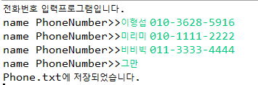
문제 1 :Scanner로 입력 받은 이름과 전화번호를 Phone.txt로 저장하기
File 및 FileWriter , Scanner를 이용하여 파일 쓰기

Slide 37
문제 1 :Scanner로 입력 받은 이름과 전화번호를 Phone.txt로 저장하기
File 및 FileWriter , Scanner를 이용하여 파일 쓰기
import java.io.*;
import java.util.Scanner;
public class PhoneWriter{
public static void main(String[] args) {
FileWriter fw = null;
File f = new File("Phone.txt");
try {
fw = new FileWriter(f);
Scanner scanner = new Scanner(System.in);
System.out.println("전화번호 입력프로그램입니다.");
while(true) {
System.out.print("name PhoneNumber>>");
String line = scanner.nextLine(); //한줄을 읽는다.
if(line.contentEquals(＂그만＂))
break; //입력 종료
fw.write(line + “\r\n”); // 한 줄 띄어 저장하기 위해 “\r\n”를 붙인다.
}
System.out.println(f.getPath() + ＂에 저장되었습니다.＂);
scanner.close();
fw.close();
} catch (IOException e) { //파일을 저장할 수 없는 경우 예외처리
e.printStackTrace();
}
}
}

